Slide 1
Java Database Connectivity
SWING

Slide 2
Nội dung
Giới thiệu về JDBC
JDBC Drivers
Giới thiệu về đối tượng ResultSet
Sử dụng Callable và Prepared Statement
Transaction với Java
JDBC và SWING

Slide 3
Giới thiệu về JDBC
JDBC cung cấp một tập API cho phép truy cập vào CSDL quan hệ.
Chứa trong gói : java.sql.*
  Cách kết nối vào CSDL
  Phương pháp tạo câu truy vấn có tham số
  Tương tác với dữ liệu

Slide 4
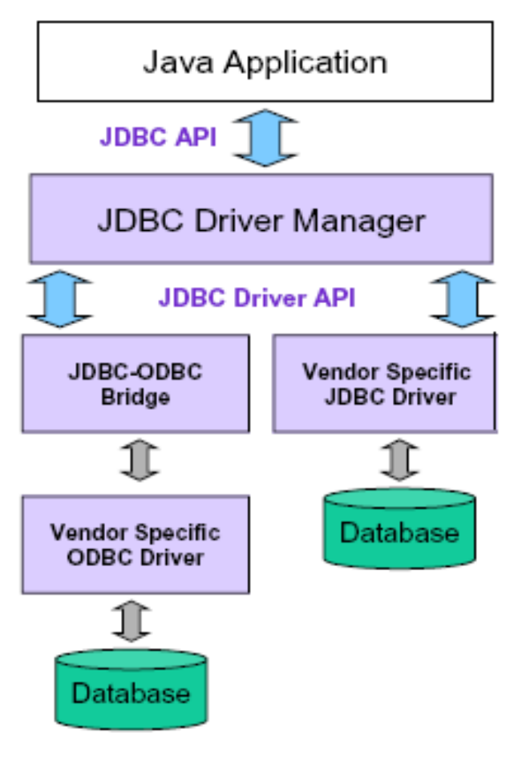
JDBC Drivers
JDBC bao gồm 2 thành phần :
  JDBC API
  JDBC Driver Manager : liên kết với các driver cụ thể của nhà cung cấp
  4 type : type 1 – JDBCODBC và type 4 thường dùng nhất.

Slide 5
JDBC-ODBC Bridge, plus ODBC driver
Ứng dụng
Ứng dụng Java
Type I JDBC-ODBC Bridge
SQL Command
Result Set
ODBC Driver
Proprietary Protocol
Database

Slide 6
Native-API , partly Java driver
Ứng dụng
Ứng dụng Java
Type II JDBC Driver
SQL Command
Result Set
Native Database Library
Proprietary Protocol
Database

Slide 7
JDBC-net, pure Java driver
Ứng dụng
Ứng dụng Java
Type III JDBC Driver
Result Set
Middleware
JDBC
Database

Slide 8
Native protocol – pure Java driver
Ứng dụng
Ứng dụng Java
Type IV JDBC Driver
Các câu lệnh SQL, dùng Proprietary protocol
Result Set, dùng Proprietary protocol
Database

Slide 9
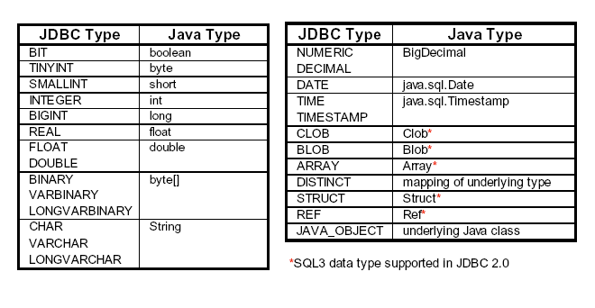
JDBC Types

Slide 10
Các đối tượng JDBC
CallableStatement (interface) | Bao gồm các phương thức thi hành các Stored Procedure với các tham số IN OUT
Connection | Tạo cầu nối và theo dỏi phiên làm việc các transaction set ở đối tượng này
DatabaseMetaData | Cung cấp thông tin về Database : tên bảng ….
Driver | Tạo đối tượng Connection
PreparedStatement (interface) | Thi hành các câu lệnh SQL đã biên dịch sẵn
Resultset (interface) | Chứa tập dữ liệu trả về từ SQL
ResultSetMetaData | Tập hợp thông tin về ResultSet : tên cột ..
Statement | Đối tượng thi hành SQL statement và trả về ResultSet

Slide 11
7 bước làm việc với JDBC
Nạp driver
Định nghĩa Connection URL
Kết nối CSDL bằng đối tượng Connection
Tạo đối tượng Statement
Thi hành câu truy vấn
Xử lý kết quả
Đóng kết nối

Slide 12

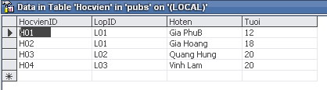
Sample Database
LOP
HOCVIEN

Slide 13
Step 1 - 2
1. Load the driver
  try {
    Class.forName(“sun.jdbc.odbc.JdbcOdbcDriver");
    Class.forName("net.sourceforge.jtds.jdbc.Driver");
  } catch { ClassNotFoundException cnfe) {
  System.out.println("Error loading driver: " cnfe);
  }
2. Define the Connection URL
  String myURL = "jdbc:odbc:myBook“ ;
  String myURLtype_4 = "jdbc:jtds:sqlserver://localhost:1433/pubs";
  (mỗi loại driver cho 1 lọai CSDL sẽ có thay đổi)

Slide 14
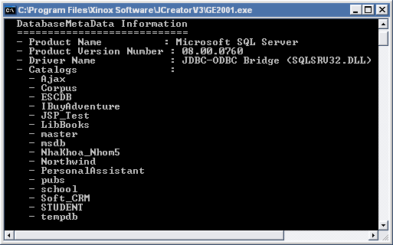
Step 3 – kết nối
3. Establish the Connection
  String username = “sa";
  String password = "";
  Connection connection = DriverManager.getConnection(myURL,username,
  password);
• Optionally, look up information about the database
DatabaseMetaData dbMetaData = connection.getMetaData();
String productName =dbMetaData.getDatabaseProductName();
System.out.println("Database: " + productName);
String productVersion =dbMetaData.getDatabaseProductVersion();
System.out.println("Version: " + productVersion);

Slide 15
Step 4 - 5
4. Create a Statement
  Statement statement = connection.createStatement();
5. Execute a Query
  String query ="SELECT * from LOP";
  ResultSet resultSet =statement.executeQuery(query);
– Để cập nhật, sửa đổi (modify) sử dụng phương thức executeUpdate (cho các lệnh UPDATE, INSERT,DELETE)
String query =“insert LOP values(‘L04’, ‘JAVA’)”;
int rowEffect = statement.executeUpdate(query);
Số dòng bị ảnh hưỡng

Slide 16
Step 5 (tt)
Để tạo 1 table, xóa 1 table → sử dụng phương thức execute
String query = “drop table LOP”;
statement.execute(query);

Slide 17
Step 6
6. Xử lý kết quả trả về :
while(resultSet.next()) {
System.out.println(resultSet.getString(1) + " " +resultSet.getInt(2)) ; }
- Cột đầu tiên đánh số là 1
- Có thể dùng tên cột : resultSet.getString(“TenLop”);
ResultSet cung cấp 1 số phương thức :
getString(int) , getInt(int) , getLong(int) , getObject(int) , getDate(int) ….

Slide 18
Step 7
Sau khi sử dụng phải đóng connection
connection.close();

Slide 19
Tạo một ResultSet 2 chiều
public Statement createStatement() throws SQLException
public Statement createStatement(int rsType, int rsConcurrency) throws SQLException
rsType : mang các giá trị sau
  TYPE_FORWARD_ONLY
  TYPE_SCROLL_INSENSITIVE
  TYPE_SCROLL_SENSITIVE
rsConcurrency : mang các giá trị sau
  CONCUR_READ_ONLY
  CONCUR_UPDATABLE

Slide 20
ResultSet 2 chiều
Với một ResultSet 2 chiều ta có thể sử dụng một số phương thức sau đây :
  Boolean first()
  Boolean last()
  Boolean isLast()
  Boolean isFirst()
  Boolean next()
  Boolean previous()
  Boolean absolute(int row)
  Boolean relative(int row)

Slide 21
PreparedStatement
Ý tưởng :
- Nếu sử dụng một câu truy vấn lặp lại nhiều lần, sẽ gửi cho Server biên dịch trước để lần sau chạy nhanh hơn
- Truyền tham sô
PreparedStatement pStmt = null;
con = DriverManager.getConnection( url,"sa","" );
pStmt = con.prepareStatement("Update Book set BookPrice=? where BookID = ?");
pStmt.setInt(1,500);
pStmt.setString(2,"B02");
pStmt.executeUpdate();

Slide 22
CallableStatement
Dùng để gọi 1 Store Procedure
Store Procedure có thể không hoặc có tham số
CallableStatement cũng có các phương thức :
  execute(..)
  executeQuery(…)
  executeUpdate(…)

Slide 23
CallableStatement không tham số
CallableStatement cStmt = null ;
……………
con = DriverManager.getConnection( url,"sa","" );
cStmt = con.prepareCall("{call getBookName}");
ResultSet rs = cStmt.executeQuery();
System.out.println ("Book Name : ");
System.out.println ("==========\n");
while(rs.next())
System.out.println (rs.getString(1));
con.close();

Slide 24
CallableStatement có tham số
cStmt = con.prepareCall("{call getBookNamePrice(?)}");
cStmt.setString(1,"B03"); // truyền tham số
ResultSet rs = cStmt.executeQuery();
System.out.println ("Book Name : ");
System.out.println ("==========\n");
while(rs.next())
System.out.println (rs.getString(1) +"\t" + rs.getString(2));
con.close();

Slide 25
Transaction – Giao tác
Các tính chất (ACID)
  Atomic : nguyên tử
  Consistency : nhất quán
  Isolated :
  Durable : bền vững

Slide 26
Example
Connection connection =DriverManager.getConnection(url, username, passwd);
connection.setAutoCommit(false); // begin transaction
try {
  statement.executeUpdate(...);
  statement.executeUpdate(...);
  connection.commit();
} catch (Exception e) {
try {
  connection.rollback();
} catch (SQLException sqle) { // error message }
} finally {
  try {
  connection.close();
  } catch (SQLException sqle) { }
}

Slide 27
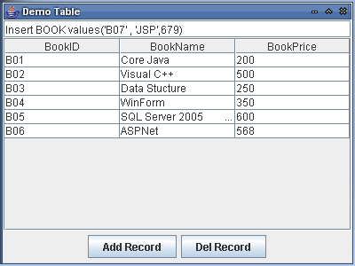
JDBC với JTable

